Slide 1
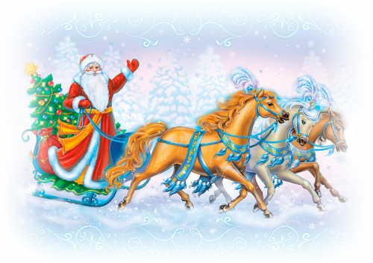
С Днем рождения, Дед Мороз!
История и традиция празднования
Дня рождения Деда мороза
для учащихся
4-11 классов
Автор:
Ольга Михайловна Степанова
учитель английского языка
МБОУ «Цивильская СОШ №1
имени Героя Советского Союза
М.В. Силантьева»
города Цивильск Чувашской Республики
2016

Slide 2
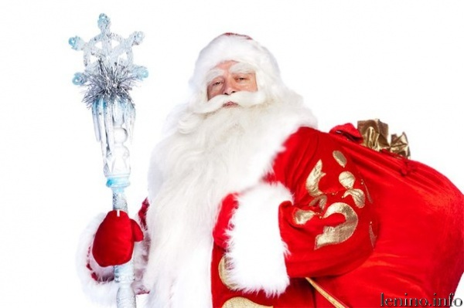
18 ноября
в России официально празднуют
День рождения Деда
Мороза.

Slide 3
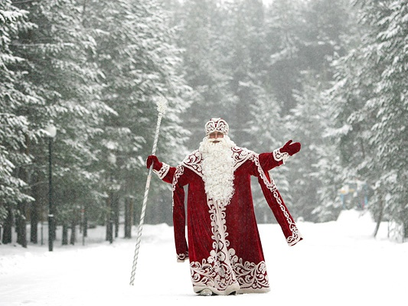
Каков возраст зимнего волшебника — доподлинно неизвестно, но точно, что более 2000 лет. Дату рождения Деда Мороза придумали сами дети, поскольку именно 18 ноября на его вотчине — в Великом Устюге — в свои права вступает настоящая зима, и ударяют морозы.

Slide 4
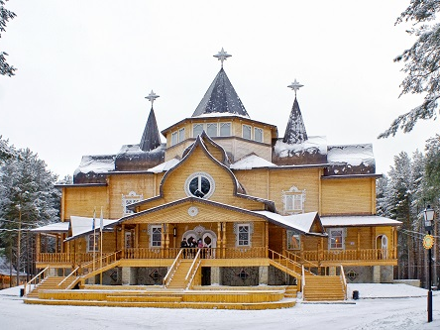
Интересно, что в 1999 году Великий Устюг был официально назван родиной российского Деда Мороза.

Slide 5
Особенно тщательно к этому празднику
готовятся на родине именинника. В этот день открывают специальный почтовый ящик, в который можно опустить письма и поздравления
для Деда Мороза.
Этой возможностью с удовольствием пользуются и местные детишки, и приезжие туристы.

Slide 6
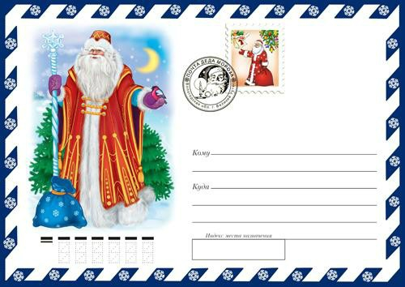
Кстати, современный Дед Мороз вынужден идти в ногу со временем, поэтому он осваивает и новые технологии — теперь письма от детей он получает и по электронной почте, а ещё ведёт блоги в соцсетях и общается со своими коллегами по сотовому телефону.

Slide 7
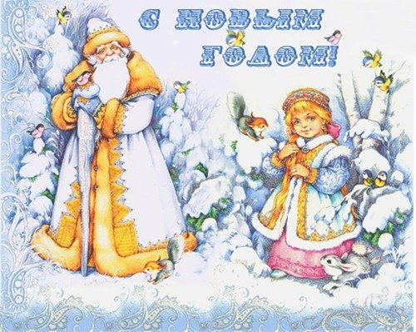
Надёжные помощники Деда Мороза каждый год готовят ему в подарок новый костюм, украшенный самобытной вышивкой.
А дети зовут его ласково — «Дедушка Мороз».

Slide 8
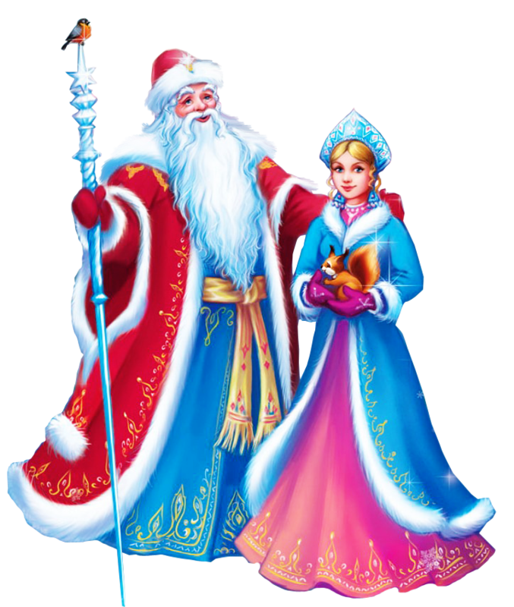
В День же его рождения поздравить сказочного именинника приезжают его многочисленные родственники и коллеги — Санта-Клаус из Финляндии, Чисхан — якутский Дед Мороз, карельский Паккайне, зимний сказочник Микулаш из Чехии, Снегурочка из Костромы, а также официальные делегации из Вологды, Москвы, Нижнего Новгорода и многих других городов.

Slide 9
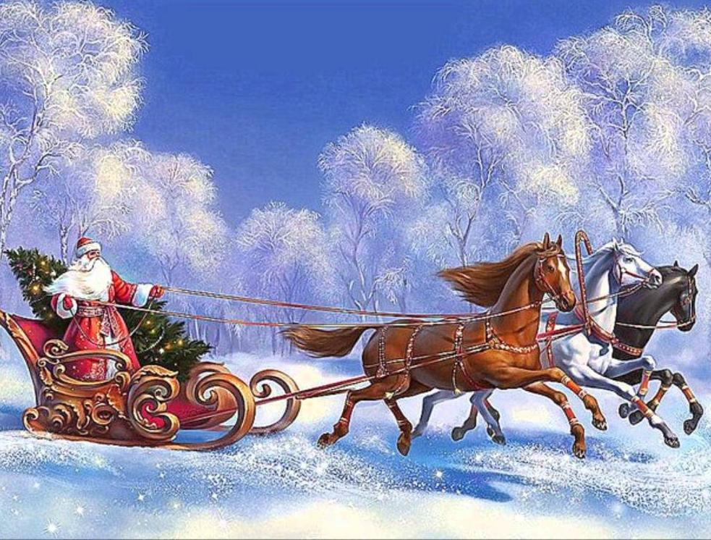
А на центральной площади Великого Устюга в этот день проходят всевозможные праздничные мероприятия и, по традиции, зажигаются огни на первой новогодней ёлке. Ведь после этого праздника Дед Мороз поедет по российским городам и в каждом будет вместе с детьми зажигать огни на новогодних ёлках.

Slide 10
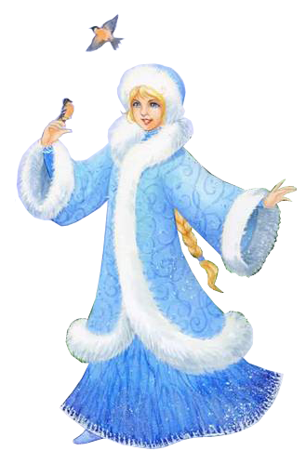
Дед Мороз — персонаж, славящийся не только добротой, но и своими сказочными поздравлениями. Однако поздравить можно и его самого. Ведь у него есть собственный День рождения.

Slide 11
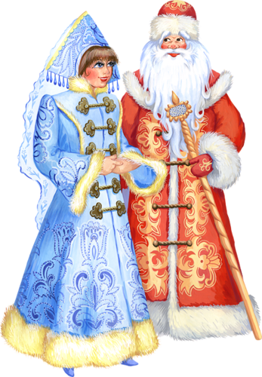
Сказку в нашу жизнь принёс, Славный, добрый Дед Мороз. Знают тебя все на свете, Даже крошечные дети. С днём рождения тебя Поздравляет вся земля. Детям подарил мечту, Веру, радость, доброту. Ты — волшебник без сомненья! И ещё раз с днём рожденья!

Slide 12
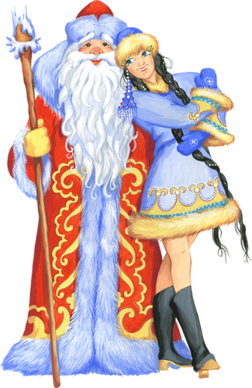
Пусть сугробы не растают, Не исчезнут холода, Вьюга пусть в округе правит, На реке хватает льда, Пусть привычный микроклимат Вам привычно щиплет нос. С Днем Рождения, любимый Добрый Дедушка Мороз!

Slide 13
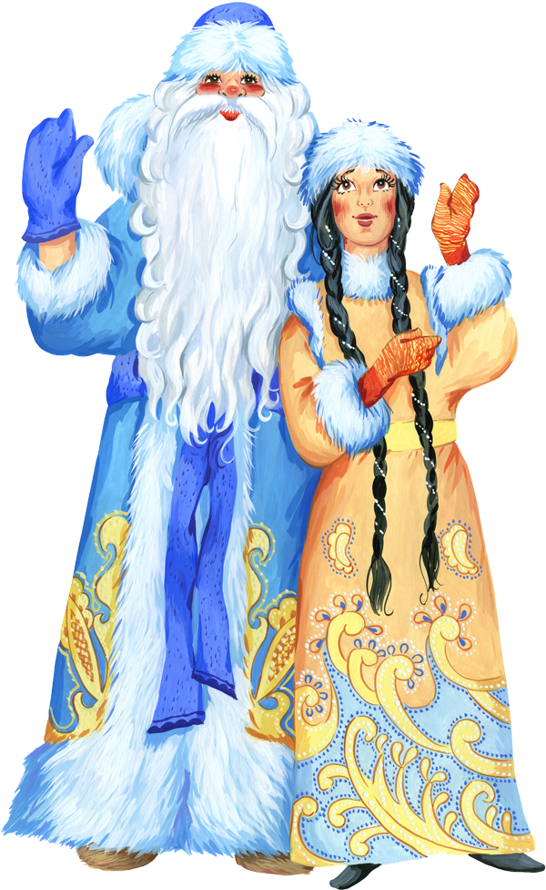
С днем рождения поздравляем Тебя. Дедушка Мороз, Ты не старишься с годами, Те же щеки, тот же нос. И в глазах твоих смешинки Радостью лучатся, Нам на каждый Новый год Ты приносишь счастье. В день рождения, Дед Мороз, Здоровья мы желаем, И на Новый год тебя В гости приглашаем.

Slide 14
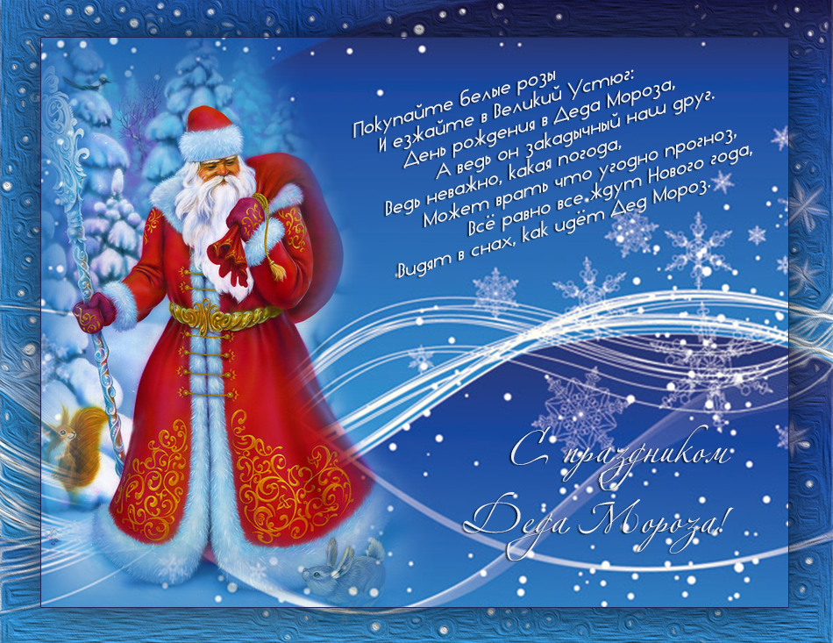

Slide 16
День рождения Деда Мороза 18 ноября: история праздника, почта, мероприятия, елка https://riafan.ru/574749-den-rozhdeniya-deda-moroza-18-noyabrya-istoriya-prazdnika-pochta-meropriyatiya-elka
День рождения Деда Мороза https://riafan.ru/574749-den-rozhdeniya-deda-moroza-18-noyabrya-istoriya-prazdnika-pochta-meropriyatiya-elka
День рождения Деда Мороза 2016 — 18 ноября http://pozdravok.ru/pozdravleniya/prazdniki/den-deda-moroza/

